Slide 1
스마트창문 최종발표
컴퓨터공학과
20184384
유정연

Slide 2
목차
프로젝트 선정
기대효과
프로젝트 개요
프로젝트 시연 영상
GitHub

Slide 3
01 프로젝트 선정
OECD 주요국 미세먼지 농도
한국25.1
평균
12.5

Slide 4
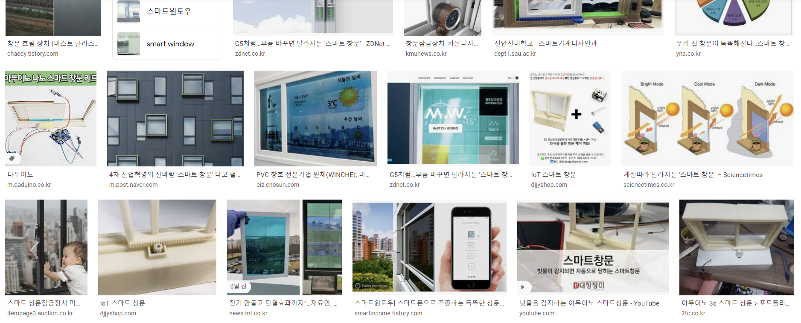
기존의 스마트창문
빗물감지센서 또는 블루투스를 이용하여 제어하는 것이 대다수

Slide 5
차별성
요즘 환경에서 많은 문제가 되고 있는
미세먼지에 초점을 두고 설계
신뢰할 수 있는 기관인 한국환경공단의 정보를
웹 크롤링 해오는 방식 사용

Slide 6
02 기대효과
미세먼지 수치를 계속 확인해야 함
-> 실시간으로 업데이트 되는 정보 수집
수동 창문 개폐
-> 자동 창문 개폐

Slide 7
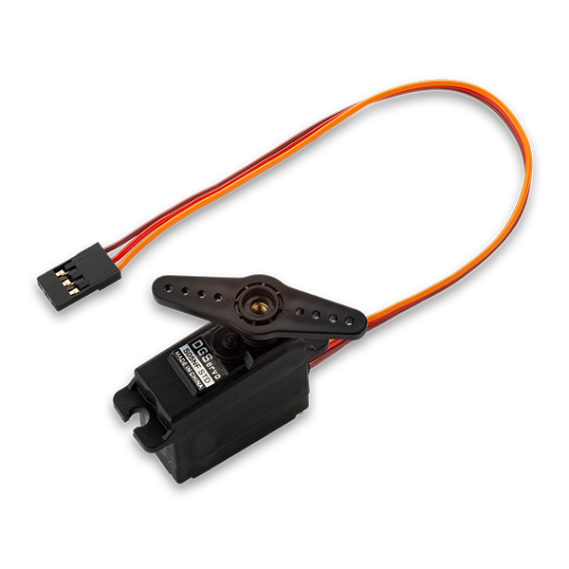
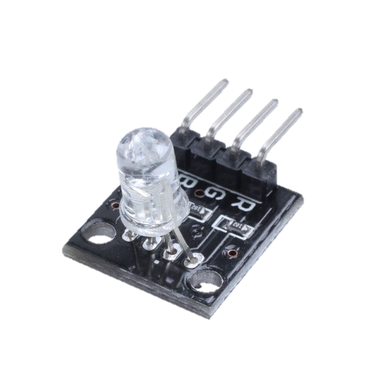
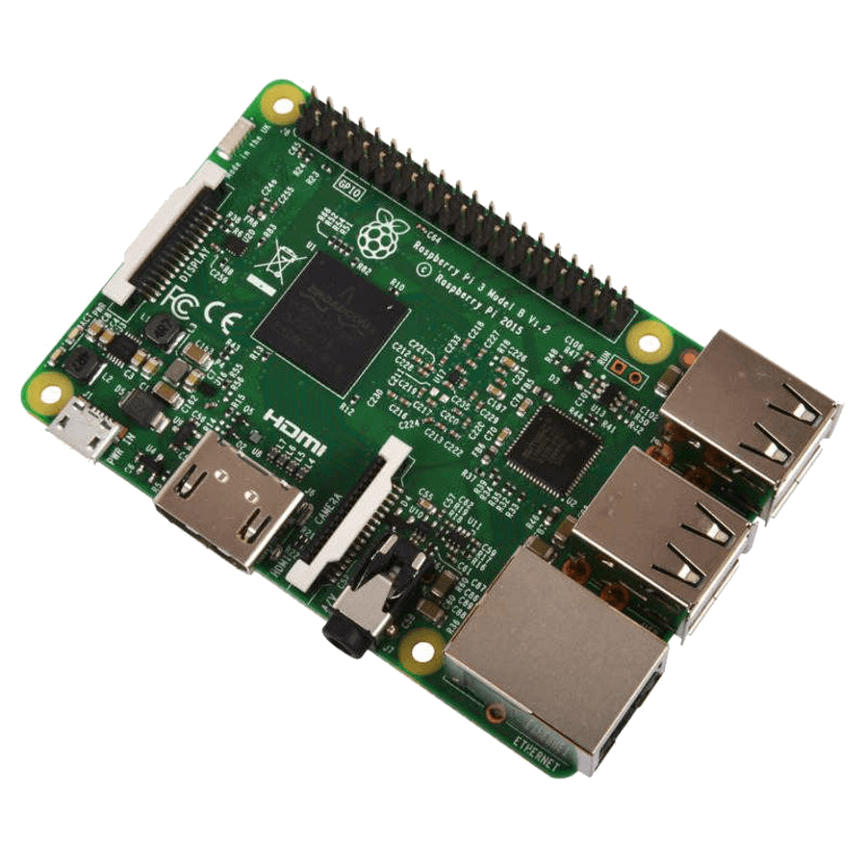
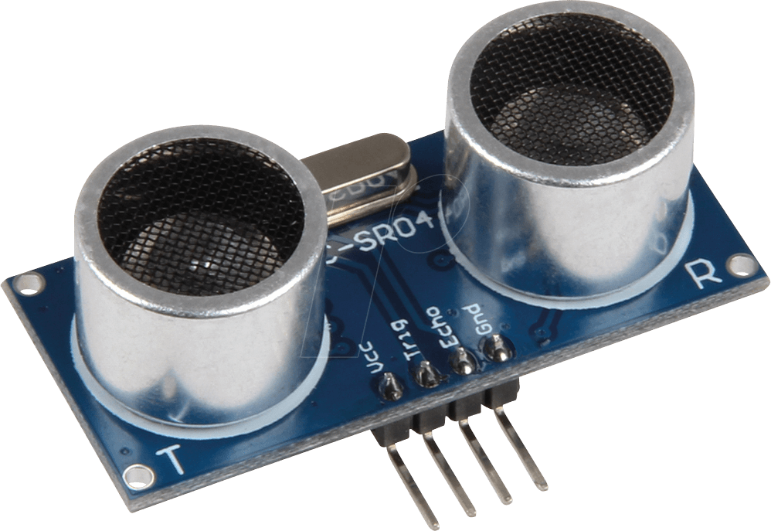
사용 소자
라즈베리파이
서보모터(MG90S)
RGB LED
초음파센서
- 미세먼지 수치 크롤링
- 각 소자 제어
미세먼지 수치에 따른 색 조절
창문 여닫기
창문의 여닫힘 확인

Slide 8




03 프로젝트 개요
창문 닫힘
창문 열림

Slide 9
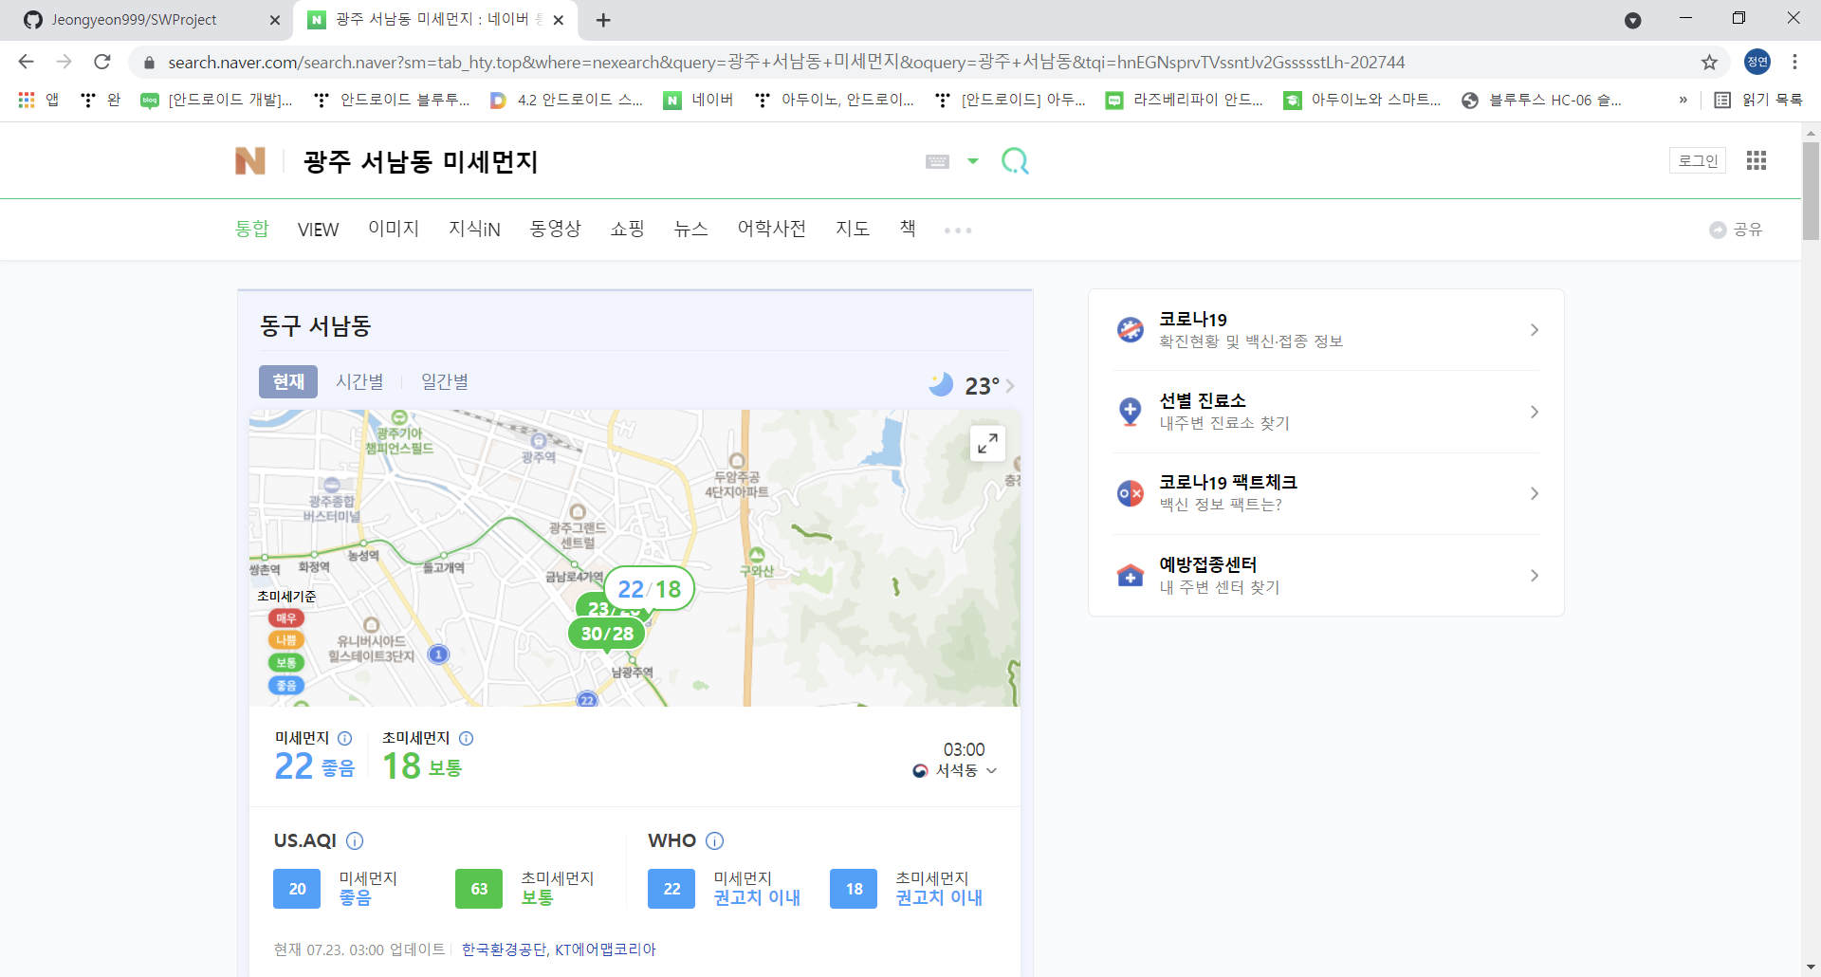
미세먼지 수치 웹크롤링

Slide 10
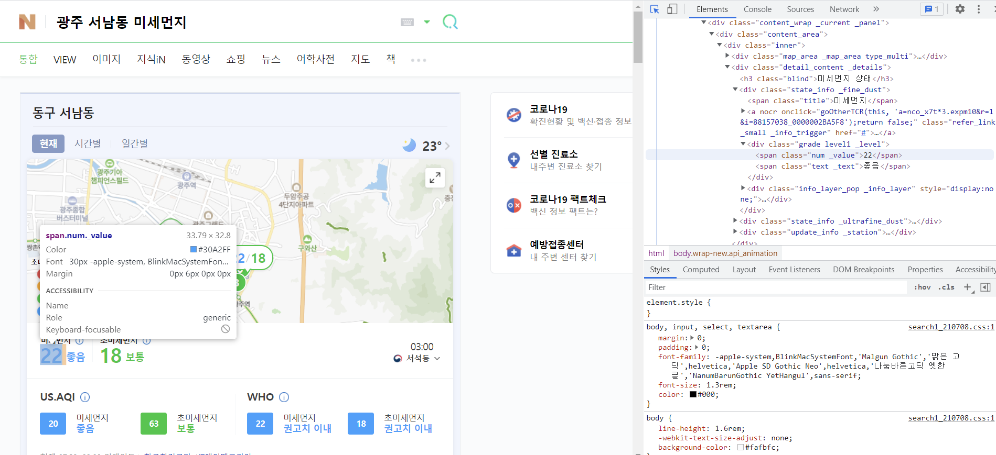
미세먼지 수치 웹크롤링

Slide 11
미세먼지 수치에 따른 LED 표시
0 ~ 30
31 ~ 80
81~150
151~
좋음 -> 파랑
보통 -> 초록
나쁨 -> 보라
매우 나쁨 -> 빨강

Slide 12
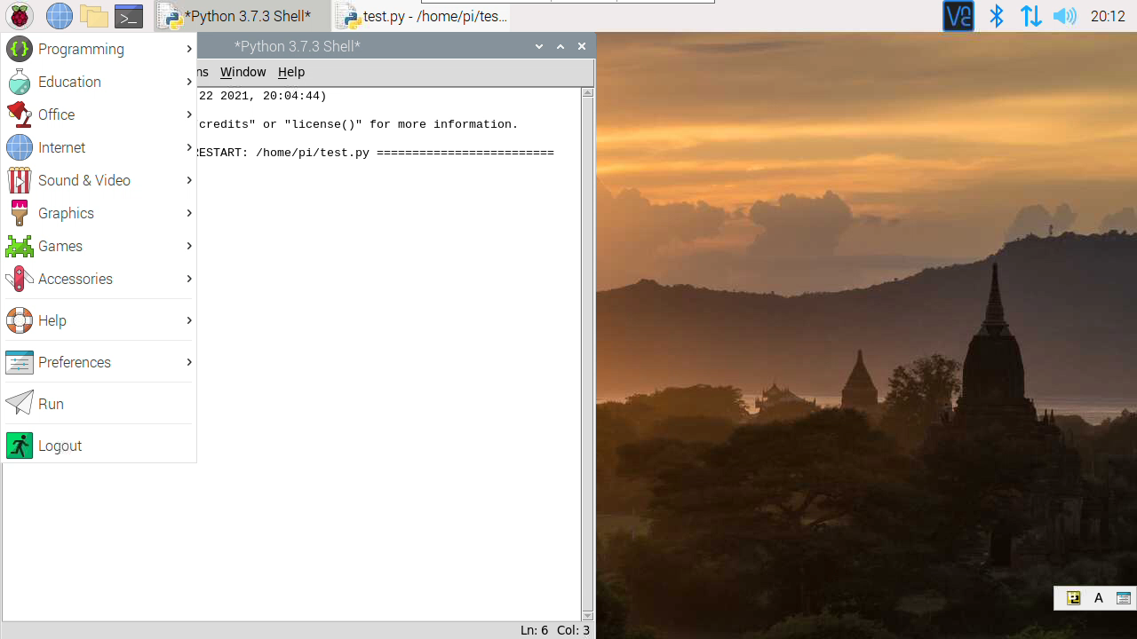
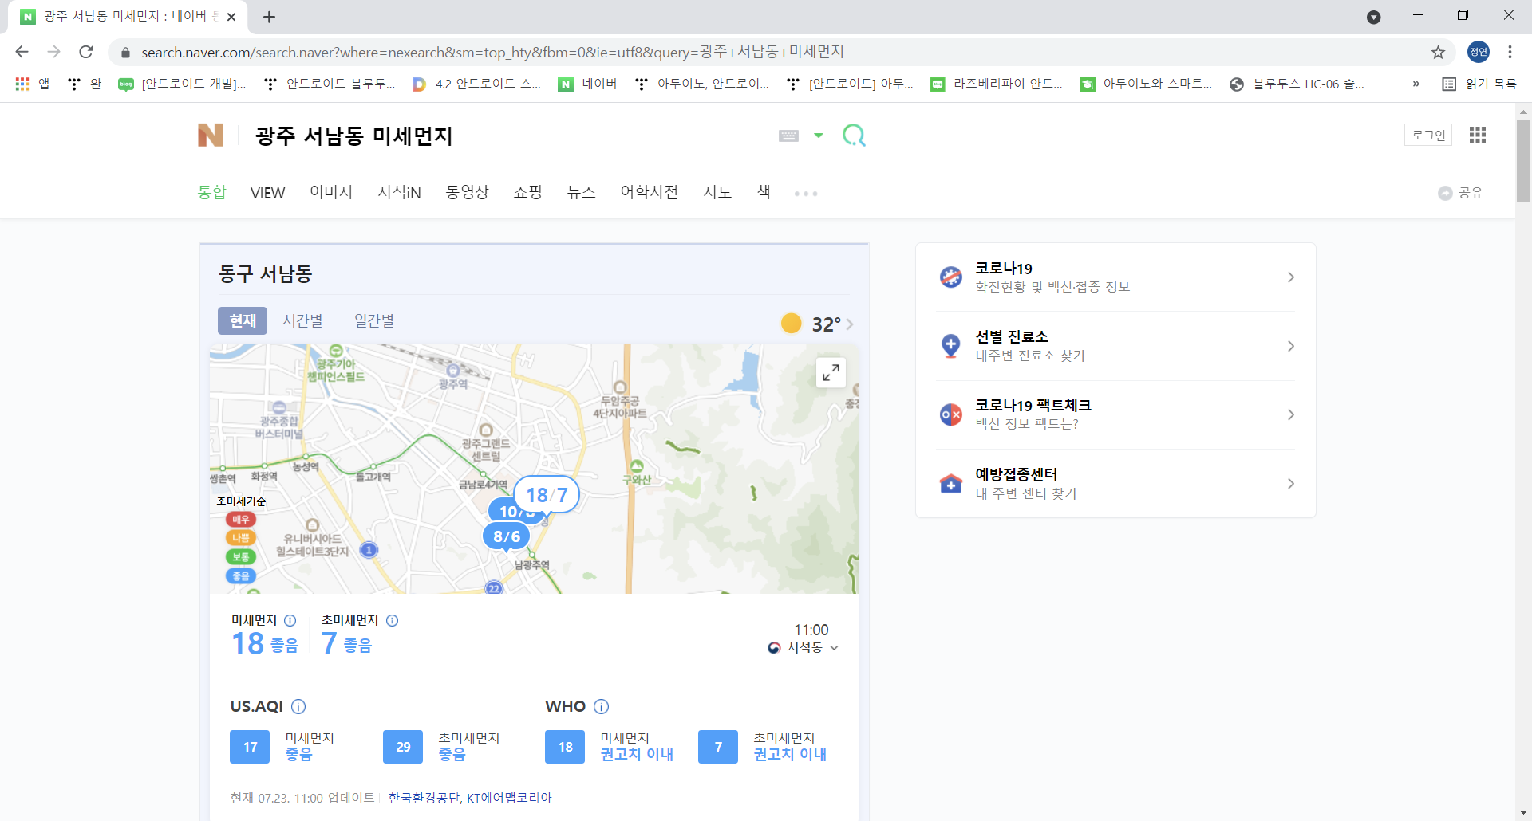
04 프로젝트 시연 영상
실행 초기 지역 입력

Slide 13
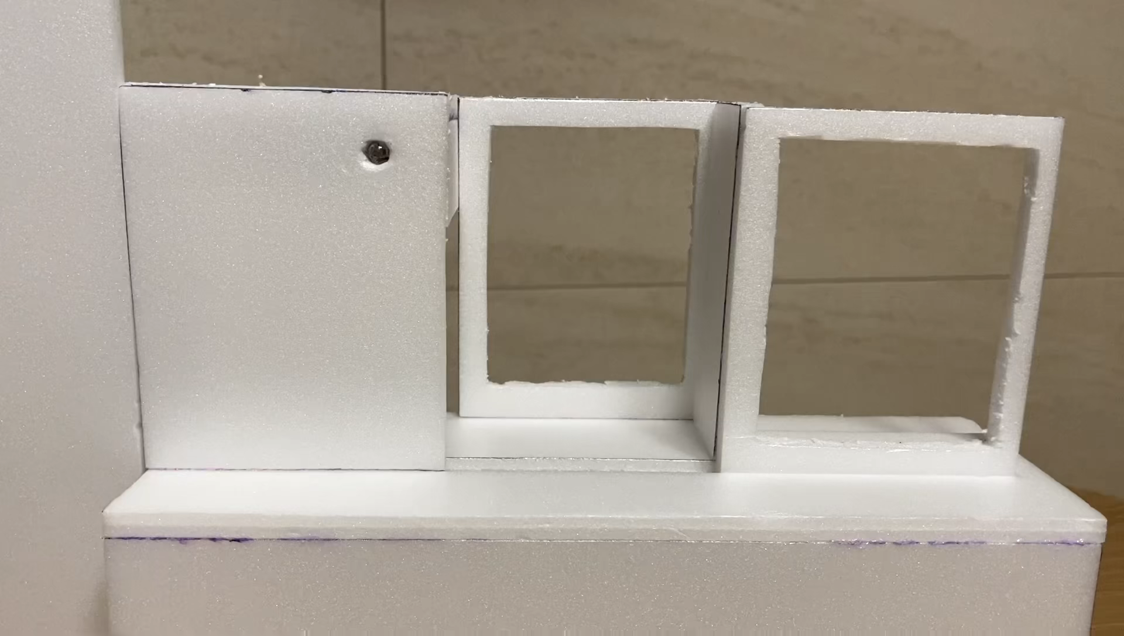
미세먼지 수치가 좋을 경우

Slide 14
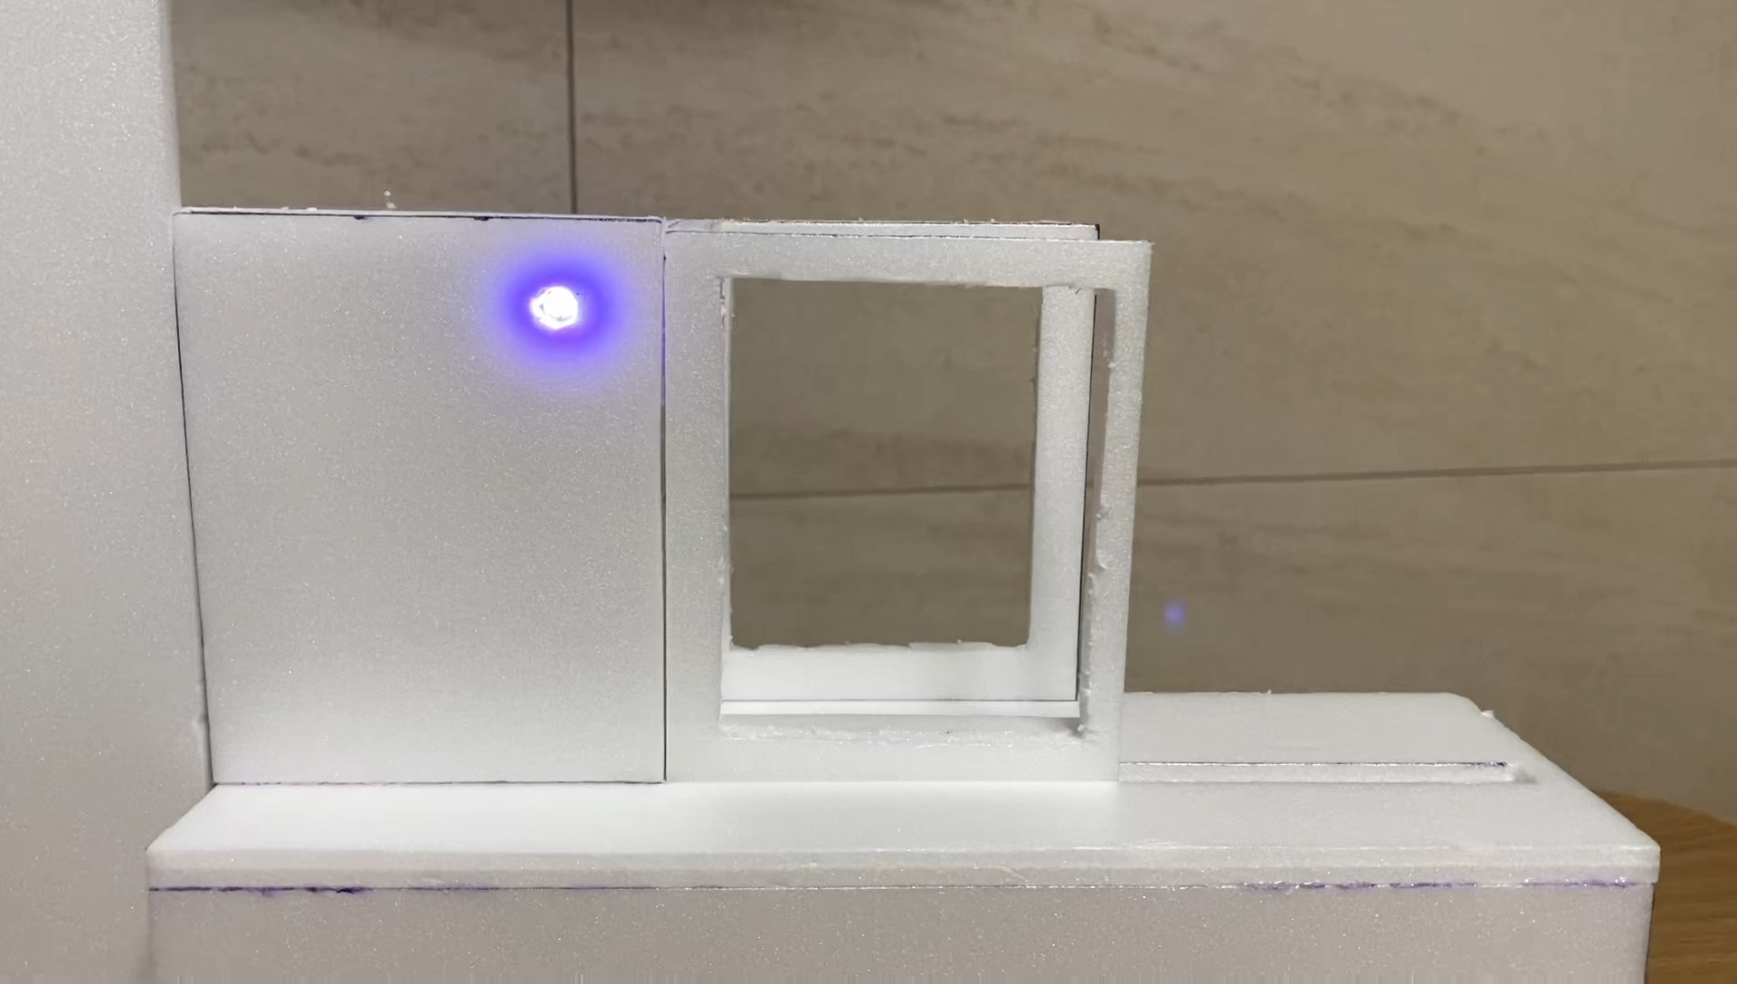
미세먼지 수치가 나쁠 경우

Slide 15
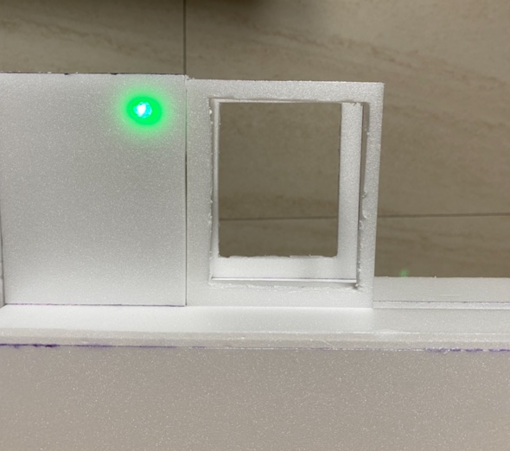
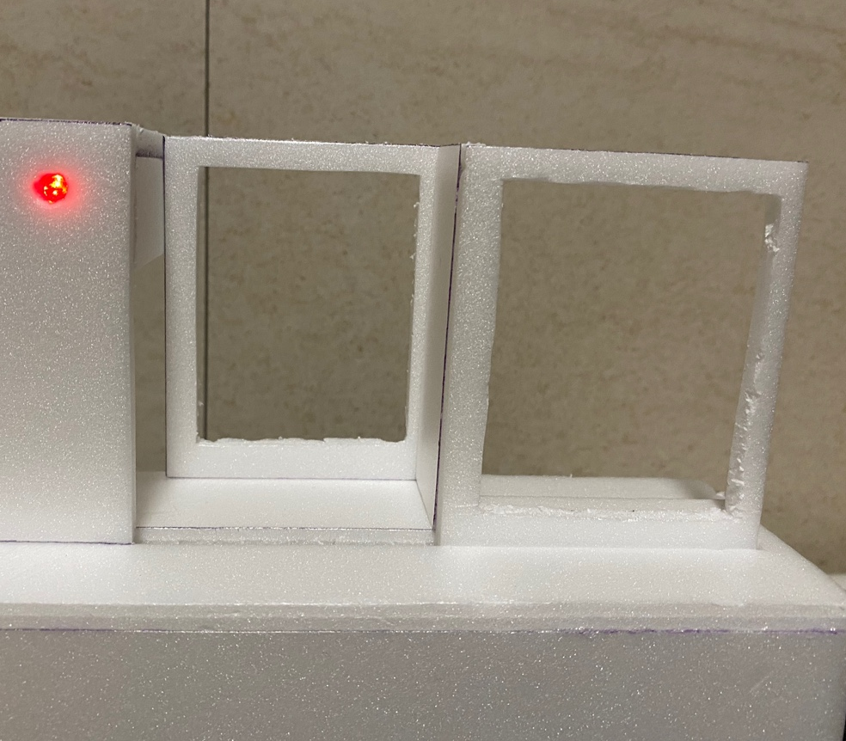
보통
매우 나쁨

Slide 16
아쉬웠던 점
짧았던 기간으로 인한 시연 제품의 퀄리티
더 많은 기능들을 추가하지 못한 아쉬움

Slide 17
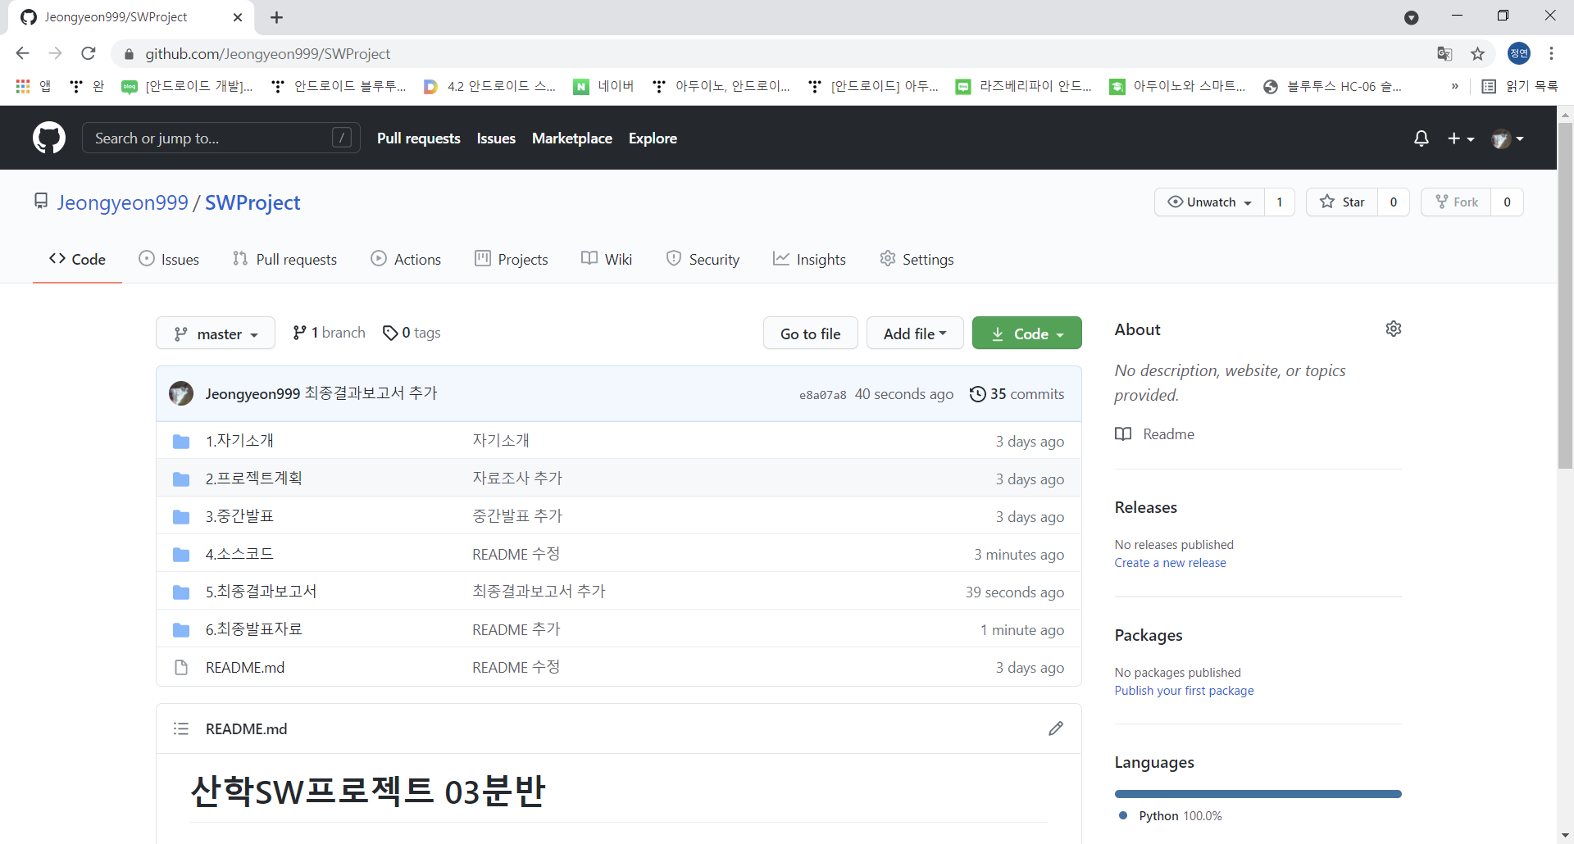
GitHub
https://github.com/Jeongyeon999/SWProject

